Slide 1
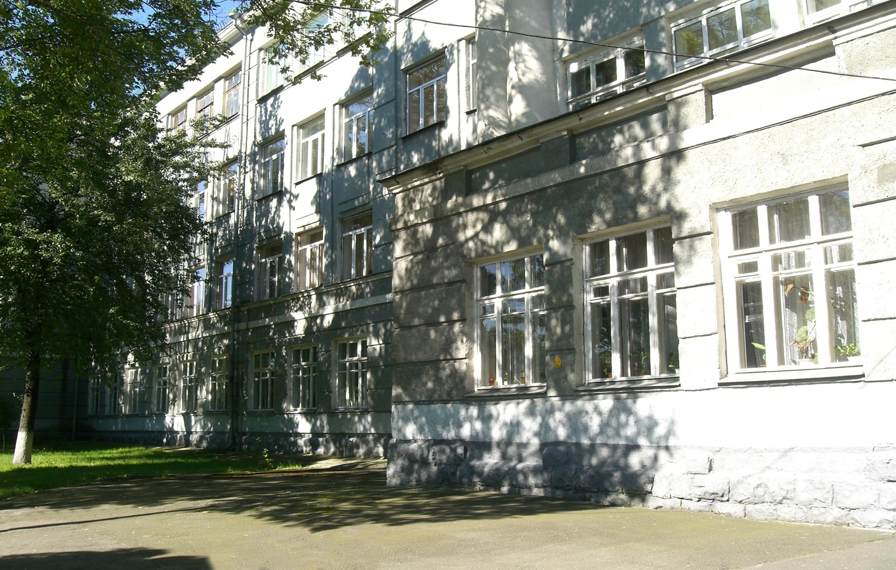
В особистій практиці
сховані таємниці
швидких і надійних
успіхів
Я.А.Коменський
Л і ц е й №142

Slide 2
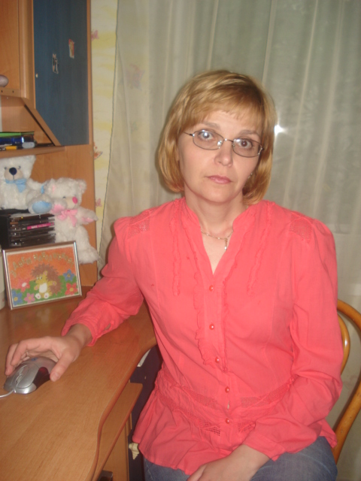
Грищенко Оксана Володимирівна
Освіта – вища.
1989-1994 КДПУ
ім. Драгоманова ,
природничо-географічний факультет,
Спеціальність - вчитель біології та хімії.
Посада – вчитель хімії
Стаж педагогічної роботи - 15 років.
Кваліфікаційна категорія – перша.
Педагогічне кредо: урок- не самоціль,
це інструмент виховання та розвитку
особистості.

Slide 3
МЕТОДИЧНА ТЕМА:
Розвиток ключових компетентностей учнів шляхом впровадження елементів інноваційних технологій на уроках
хімії та біології

Slide 4
Технології , які цікавлять учнів

Slide 5
Ставлення учнів до новітніх технологій

Slide 6
Дискусії
Проектне навчання
Кооперитивне навчання
Інноваційні технології
Ситуаційне моделювання
Навчально-ділова гра
Пошуково- дослідницька робота
Різнорівневе навчання
Розвиток критичного мислення

Slide 7
Етап перевірки
домашнього завдання
Альтернативний тест «Сульфатна та нітратна кислоти»
Гра «Третій зайвий»
HBr H₂SiO₃ CuSO₄
Al₂O₃ H₃PO₄ HNO₃
H₂CO₃ H₂SO₄ HCl
1. Ступінь окиснення елемента-кислотоутворювача +6.
2. Рідина жовтуватого кольору.
3. ЇЇ розчин реагує з міддю.
4. Гігроскопічна, обвуглює органічні речовини.
5. У невеликих кількостях може міститися у дощовій воді.
6. При звичайній температурі не летуча і не має запаху.
7. В ній розчиняється «цар металів» – золото.
8. Утворює гідрати при розчиненні у воді.
9. Використовується для одержання мінеральних добрив.
10. Її солі використовуються в піротехніці.
11. Її зберігають в склянках темного скла у прохолодному місці.
12. Один із продуктів її взаємодії з активними металами – газ з неприємним запахом тухлих яєць.
«Знайди відповідність»
Хімічна формула | Назва речовини
А. CaCO₃ | кальцій карбід
Б. CaC₂ | 2. кальцій нітрат
В. Ca(OH)₂ | 3 .кальцій карбонат
Г. CaO | 4. кальцій гідроксид
 | 5. кальцій оксид

Slide 8
Етап актуалізації
Етап мотивації
Уривок з твору Л. Керролла
«Аліса в країні чудес»:
За кілька кроків від неї сидів на гілці Чеширський кіт. “Скажіть, будь ласка, куди мені звідси йти?”—“ А куди ти хочеш потрапити?»”—спитав у відповідь кіт.—“Мені все одно…”—сказала Аліса. “Тоді все одно куди йти”, – зауважив кіт».
Що хоче сказати цим кіт Алісі та навіщо я прочитала ці слова на самому початку уроку?
Бесіда, «Чи вірите ви що…?», «Розминка»,
« Тест-взаємоперевірка»,
« Хімічний ланцюжок»,
« Хімічний футбол»,
« Відеопитання»
Поміркуйте над словами М.Заболоцького та визначте тему нашого уроку.
Чарівний прилад Левенгука
Поверхню дослідив води,
Щоб вивчила нова наука
Життя незнаного сліди

Slide 9
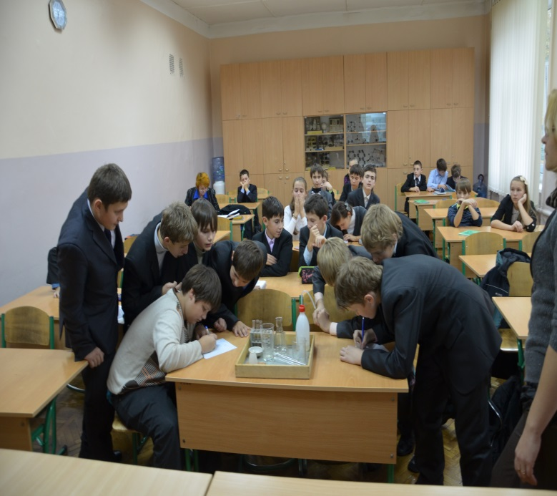
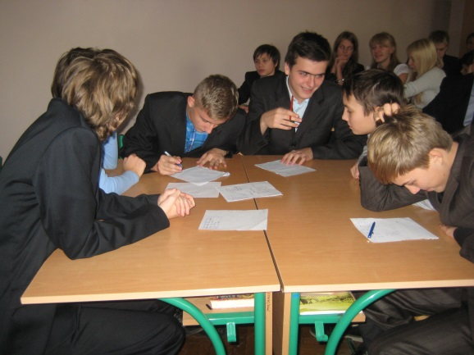
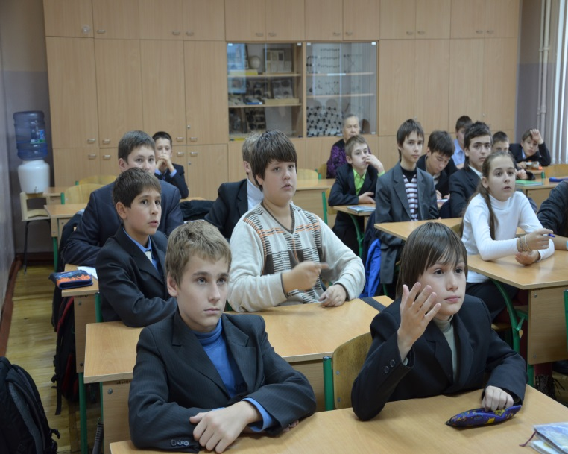
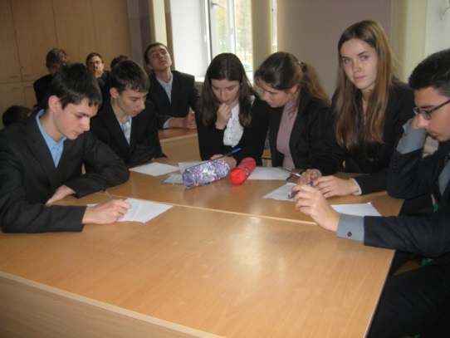
Етап засвоєння нових знань
Метод прес
Мозковий штурм
Хімічний експеримент

Slide 10
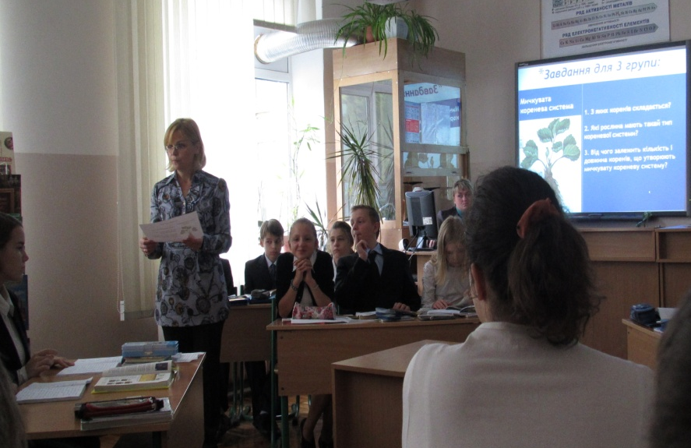
Метод кооперативного навчання,
пошуково-дослідницький метод

Slide 11
Етап
узагальнення
1. Який з названих металів має вищу хімічну активність:
а) залізо; б) мідь; в) магній.
2. Вкажіть формулу натрій нітрату:
а) NaNO₂; б) Na₃N; в) NaNO₃; г) NaCl.
3. Назвіть основні компоненти сплаву мельхіору:
а) мідь і олово;
б) мідь і цинк;
в) мідь і нікель.
4. Укажіть речовини, що взаємодіють між собою:
а) Al + MgCl₂; б) Al + CaSO₄; в) Al + Zn(NO₃)₂.
5. Закінчити рівняння реакції і вказати суму всіх коефіцієнтів:
Fe₃O₄ + CO → Fe + CO₂
а) 5; б) 6; в) 12.

Slide 12
Закінчити речення:
Я знаю, що під час хімічних реакцій молекули речовин
перетворюються на інші.
Я знаю, що під час фізичних явищ молекули речовин
зберігаються.
Я знаю , що хімічні явища записуються за допомогою
хімічних реакцій.

Slide 13
Етап узагальнення
Основи Кислоти
Оксиди Солі
«Хімічна пошта»
Cu(OH)2
HNO3
HNO3
NaCL

Slide 14
Інтеграційні технології як метод розвитку творчої активності учнів
Хімія
Біологія
Роль органічних
та неорганічних
сполук у
життєдіяльності
живих організмів.
Фізика
Будова атома.
Властивості газів,
газові закони.
Математика
Використання
пропорцій, дії
з дробами та
степенями під
час
розв'язування
хімічних задач
Географія
Основні способи
добування
металів.
Природні
джерела
вуглеводнів.
Основи
здоров’я
Негативний
екологічний
вплив,
пожежна
безпека,
отруйність
деяких речовин.

Slide 15
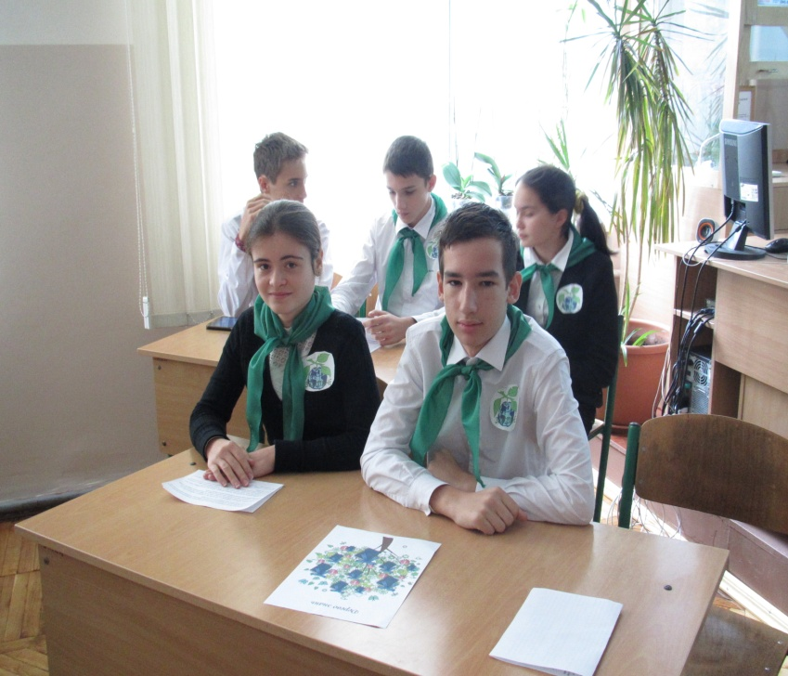
Педагогічна практика для слухачів курсів підвищення кваліфікації при Інституті післядипломної педагогічної освіти Київського університету імені Бориса Грінченка

Slide 16
Відео

Slide 17
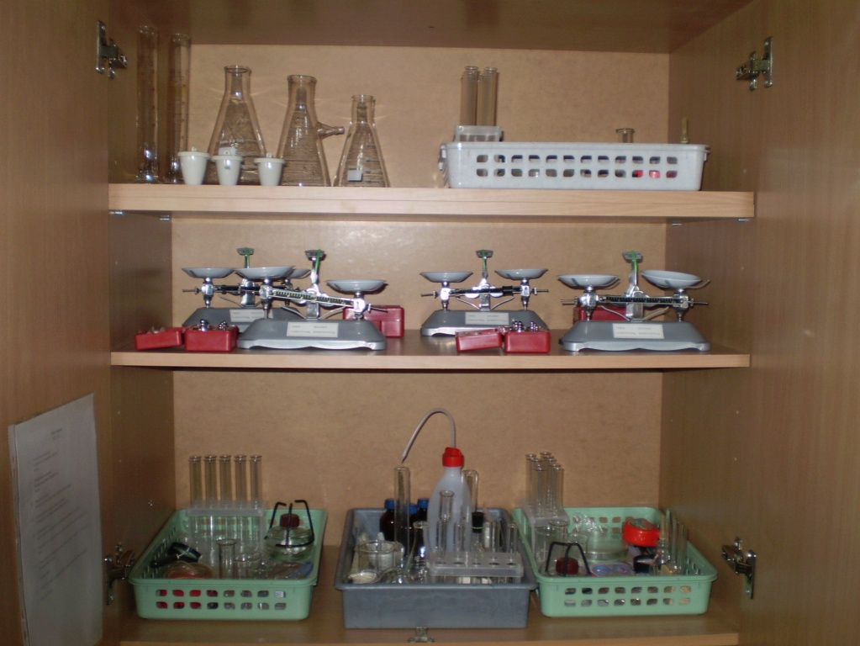
Кабінет хімії

Slide 18
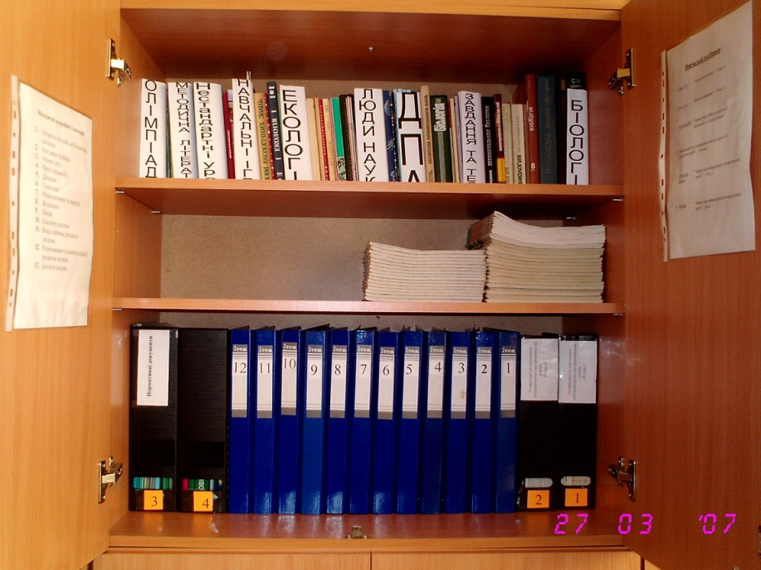
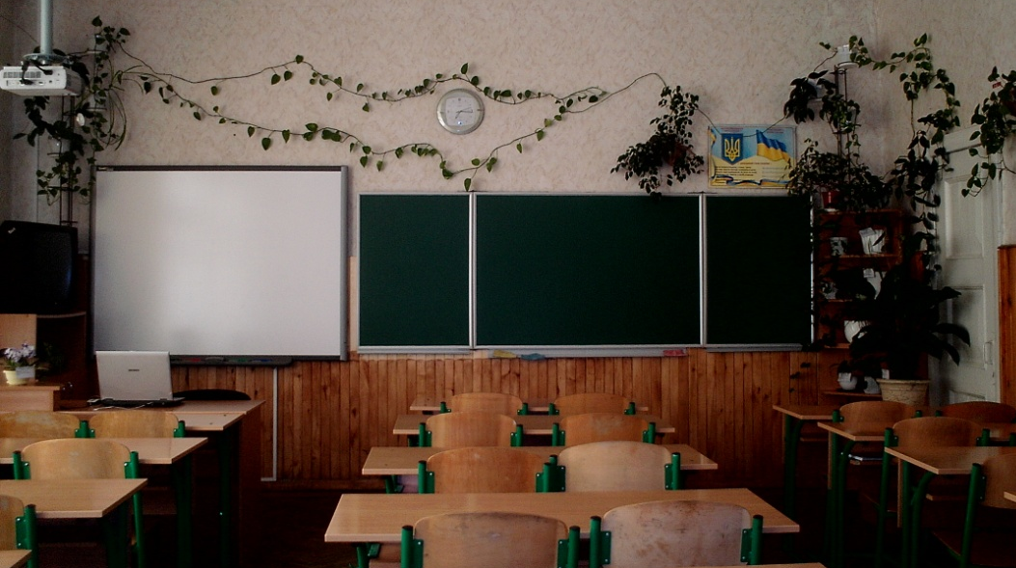
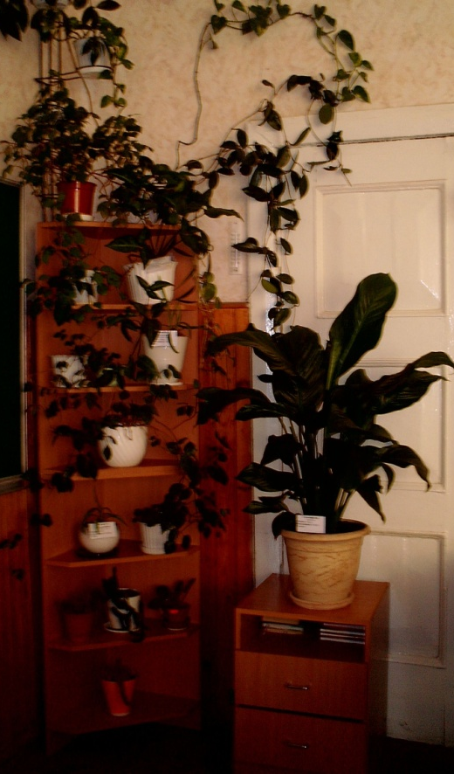
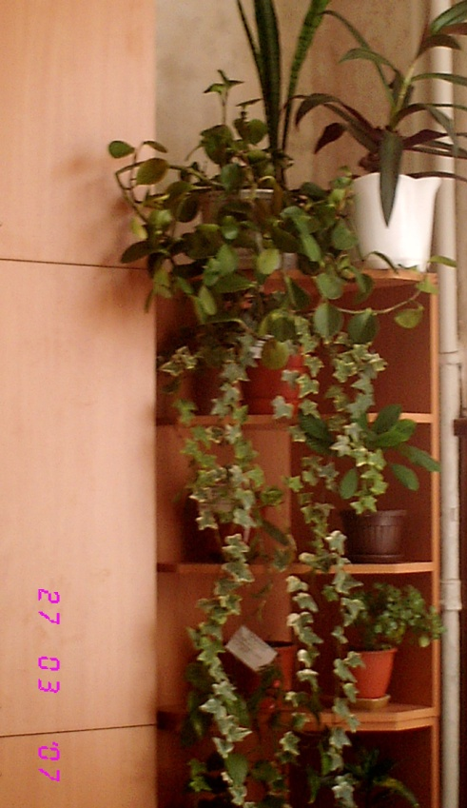
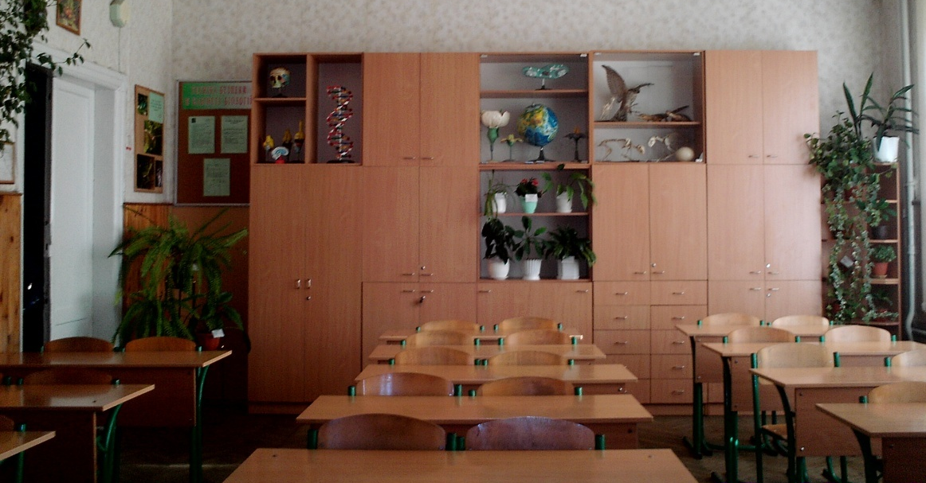
Кабінет біології

Slide 19
Методична копілка:
Конспекти відкритих і робочих уроків
Сценарії позакласних заходів.
Матеріали до шкільних олімпіад.
Матеріали до декади природничих наук.
Матеріали ДПА.
Підготовчи тести до ЗНО
Інформація для
допитливих.
Додатковий матеріал
по предмету.
Комп'ютерні презентації
уроків.
Відеоматеріали до уроків.

Slide 20
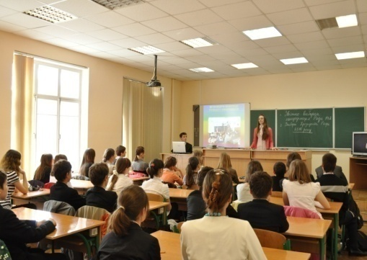
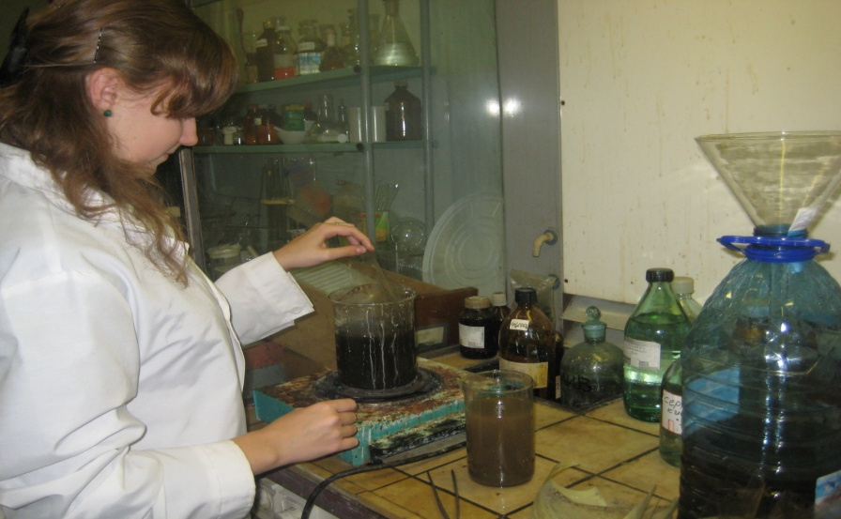
Просто знати – це ще не все.
Знання потрібно використовувати.
Гете

Slide 21
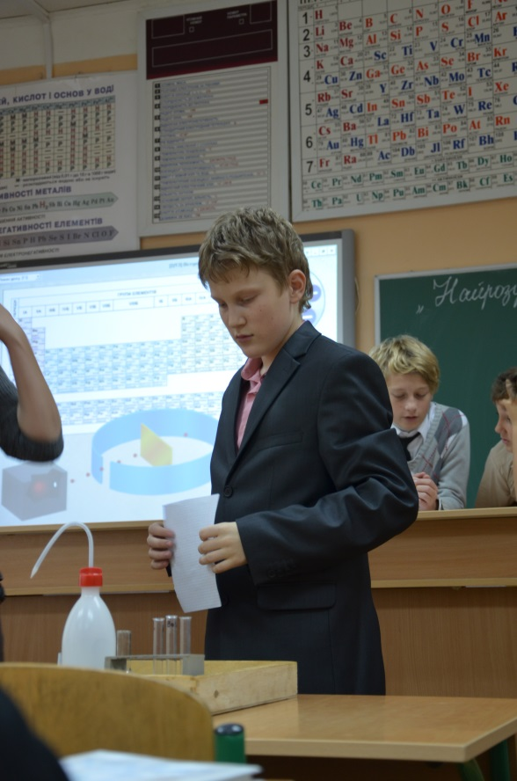
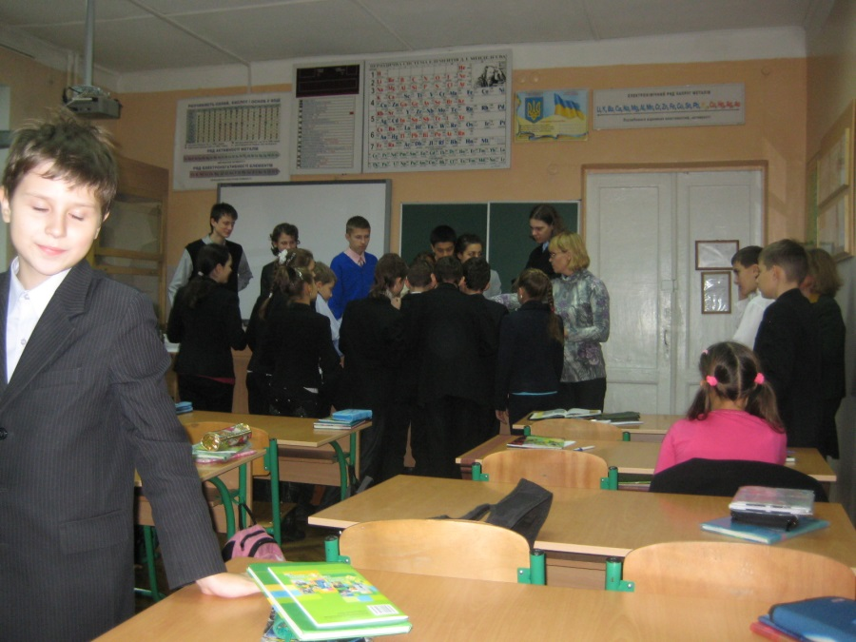
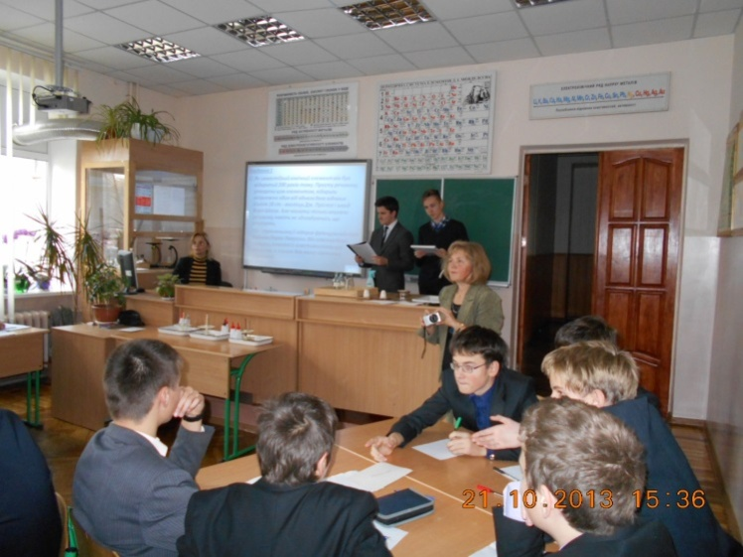
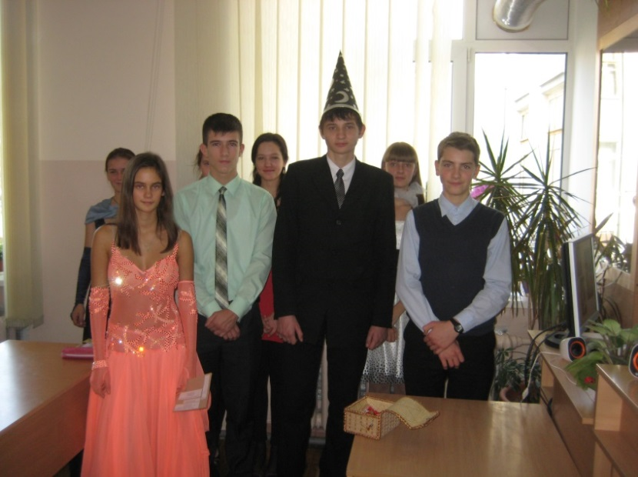
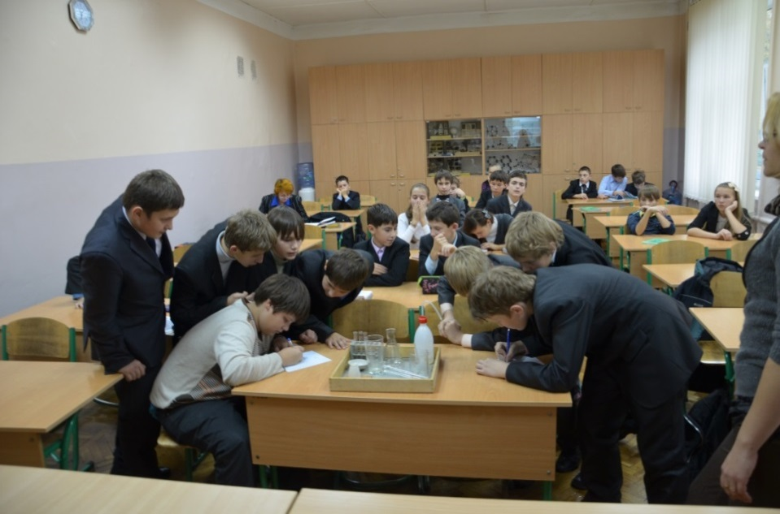
Декада хімії та біології

Slide 22
«Ти лише до тієї пори здатний сприяти освіті інших, поки продовжуєш працювати над власною освітою...»
Німецького філософа Дістервега:

